Slide 1


Входной контроль «Гостиница» Вариан 5
Студент: Герасимов Д.А.
Группа: П1-18

Slide 2
Описание задачи
Создать базу данных и определить:
Количество полностью свободных номеров, то есть тех, в которых не поселены граждане;
Сравнительную степень занятости (в процентах) номеров по категориям.

Slide 3


Инструменты
Язык программирования: Kotlin
Среда разработки: IntelliJ IDEA Community Edition 2021.2

Slide 4
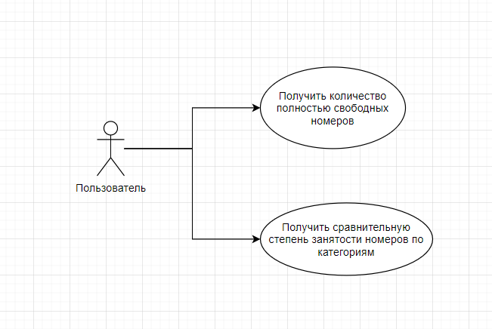

Диаграмма прецедентов

Slide 5
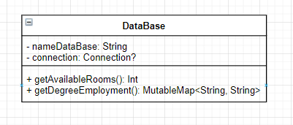
Диаграмма классов

Slide 6
Определения классов
DataBase – класс отвечающий за весь функционал с базой данных

Slide 7
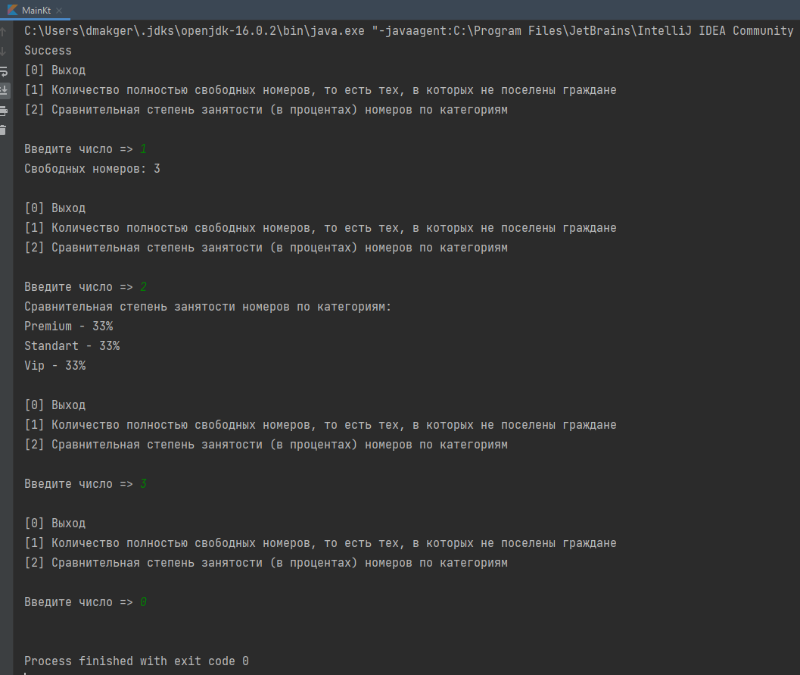
Тестовые наборы и тестирование одного из модулей

Slide 8
Тестовые наборы и тестирование одного из модулей

Slide 9
Благодарю, Сударь, за внимание

